Slide 1
KRŠČANSTVO
Pripravila: Monika Mihelič
Delo na daljavo: 2019/20

Slide 2
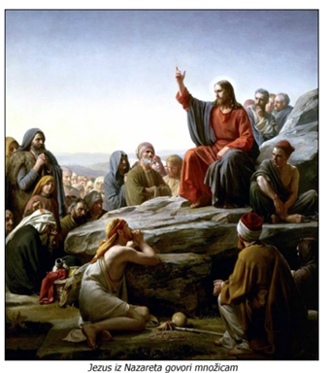
Krščanstvo je vera.
Širiti jo je začel
Jezus Kristus v času Rimljanov.
Jezus se je rodil v
mestu Betlehemu.

Slide 4
Krščanstvo se je začelo širiti na območju Palestine, ki je postala del Rimskega imperija.

Slide 5
Rimljani so tudi tukaj ljudstvu nalagali vedno višje davke. Ljudje so živeli v slabih življenjskih razmerah.
V Palestini so imeli ljudje so judovsko vero. Judovsko vero so vodili FARIZEJI.
Med preprostim ljudstvom pa se je vedno bolj širilo prepričanje, da bo kmalu prišel rešitelj - MESIJA, ki bo pregnal Rimljane in obnovil nekdanje Judovsko Kraljestvo.

Slide 6
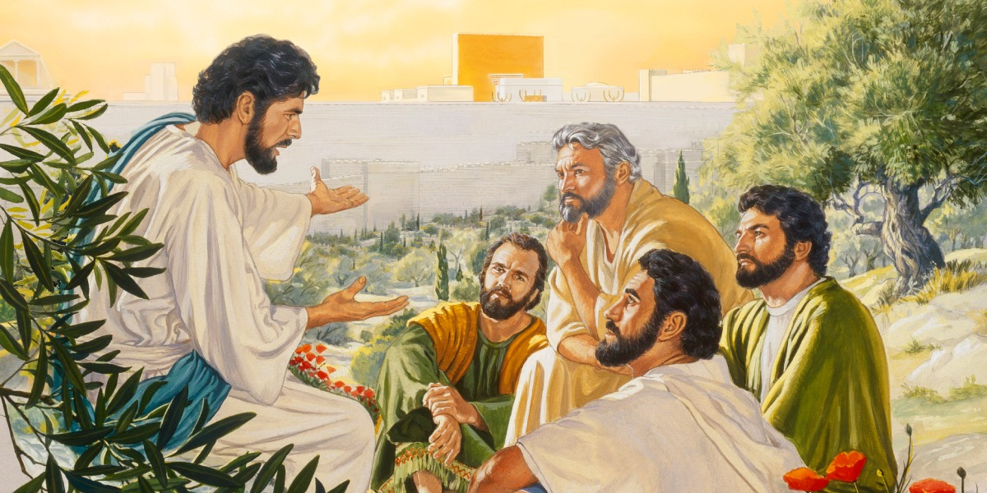
Ko je Jezus dopolnil 30 let je začel javno delovati.
Pomagal je ljudem in širil nov verski nauk, KRŠČANSTVO.

Slide 7
Nekatere značilnosti nauka, ki so hitro pritegnile množice. Učil je:
- pred bogom so vsi enaki (božja milost je enaka za vse, ne glede na jezik in položaj v družbi)
- učenje pokorščine
- Učenje odpuščanja ter ljubezni do bližnjega ter boga
- obljubljal je življenje po smrti, dajal upanje v boljše posmrtno življenje

Slide 8
Jezusovi učenci

Slide 9
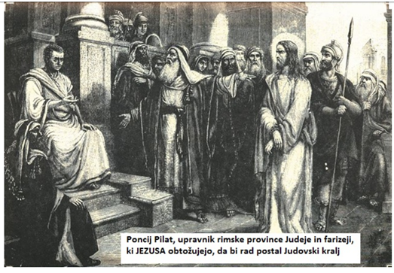
Rimska oblast in vodilni judovski duhovniki se ustrašijo naglega naraščanja Jezusove priljubljenosti med ljudstvom.
Obsodijo ga na
smrt s križanjem.

Slide 10
Krščanska vera uči, da se je Kristus s svojo smrtjo na križu žrtvoval za grehe človeštva, nato vstal od mrtvih in vsem, ki verujejo vanj, zagotovil večno življenje.

Slide 11
Po Jezusovi smrti njegov nauk širijo njegovi učenci – apostoli.
Nauk= nekaj, kar nekdo uči.
Jezus je učil novo vero Krščanstvo, ki odpušča in pravi, da so pred bogom vsi ljudje enaki.
Biblija - Krščanski nauk je zapisan v Bibliji ali Svetem pismu.
Krščanstvo se je ohranilo do danes.

Slide 12
Jezusov učenec Peter je deloval v Rimu. Petrov naslednik je še danes rimski škof – PAPEŽ. SREDIŠČE KRŠČANSTVA JE RIM oz. VATIKAN.

Slide 13
Odgovori na vprašanja(v zvezek pod naslov KRŠČANSTVO)
Kaj je krščanstvo?
Kdo je začetnik krščanstva?
Kje se je začelo širiti?
Kako so živeli ljudje v Palestini pod Rimsko oblastjo?
Kaj je učil Jezus?
Zakaj so ga križali?
Kdo ga je križal?
Kdo je potem širil njegov nauk?
Kje je še danes središče krščanstva?
Kdo je predstavnik krščanstva v Vatikanu še danes?

